Slide 1

7
함께 살아가는
소중한 생물
교수학습자료

Slide 2
7
함께 살아가는
소중한 생물
생물다양성
생물다양성을 소개합니다
2. 생물다양성을 지켜요

Slide 3
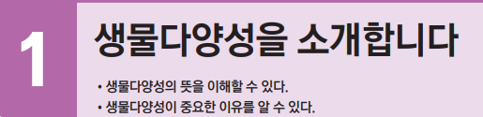
7
함께 살아가는
소중한 생물
생물다양성

Slide 4
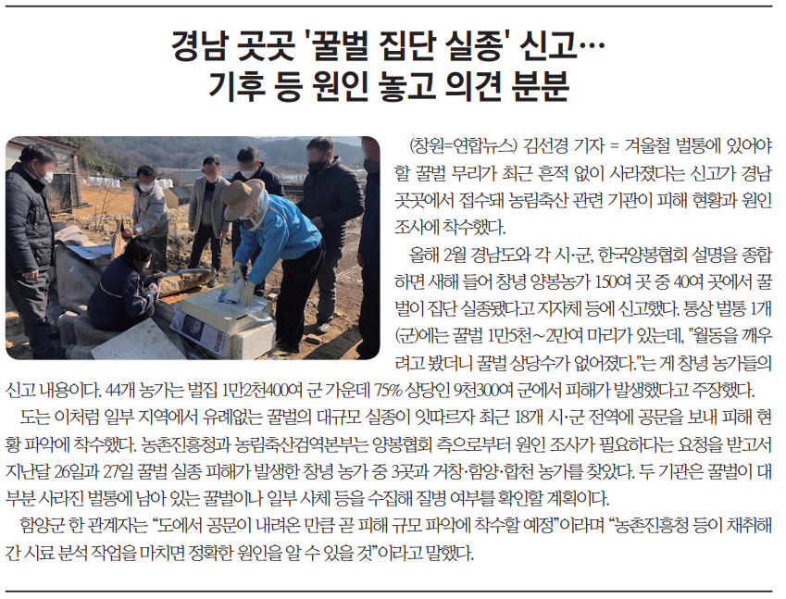
108쪽
생각해 볼까요?
7
함께 살아가는 소중한 생물
1. 생물다양성을 소개합니다

Slide 5
108쪽
생각해 볼까요?
7
함께 살아가는 소중한 생물
1. 생물다양성을 소개합니다
기후위기 때문에 꿀벌이 죽었다.
장수말벌이 꿀벌통을 공격했다. 등
벌꿀을 못 먹는다.
암술과 수술이 서로 수분을 못한다. 등

Slide 6
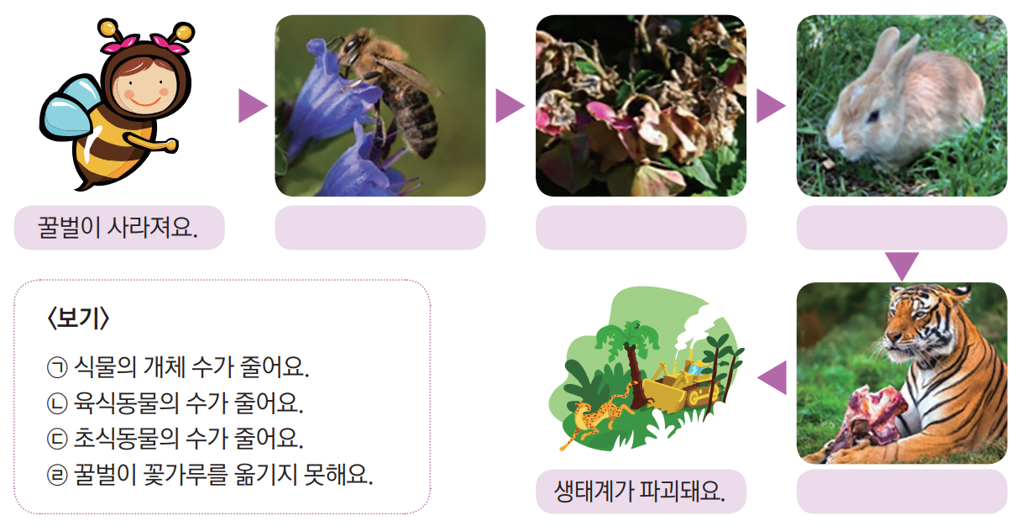
109쪽
알아볼까요?
7
함께 살아가는 소중한 생물
1. 생물다양성을 소개합니다
㉣
㉠
㉢
㉡

Slide 7
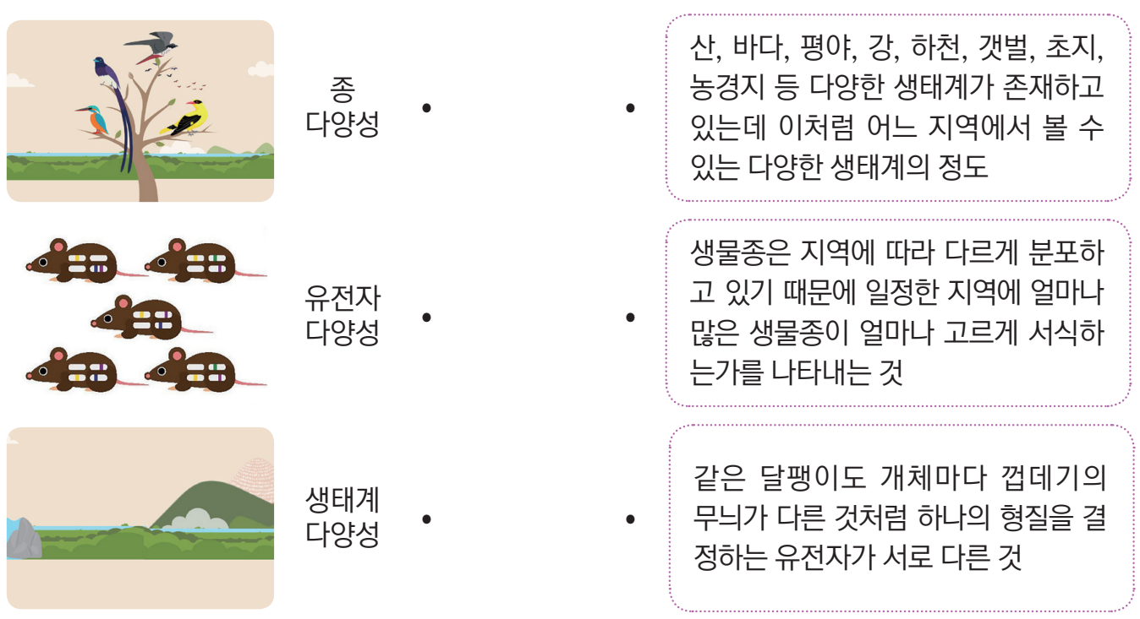
109쪽
알아볼까요?
7
함께 살아가는 소중한 생물
1. 생물다양성을 소개합니다

Slide 8
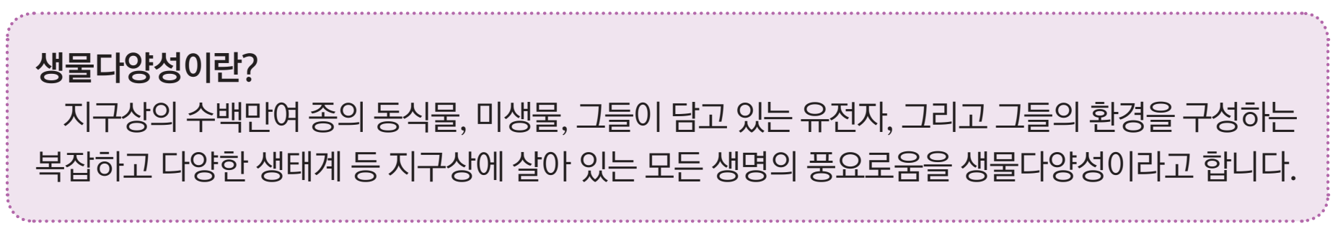
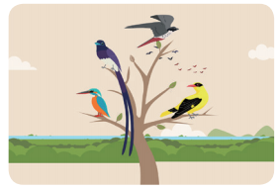
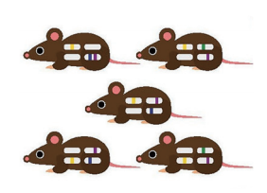
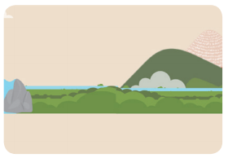
109쪽
알아볼까요?
7
함께 살아가는 소중한 생물
1. 생물다양성을 소개합니다
생물다양성이란?

Slide 9
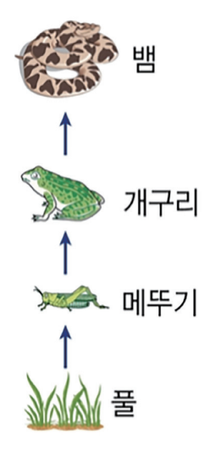

110쪽
토의해 볼까요?
7
함께 살아가는 소중한 생물
1. 생물다양성을 소개합니다
뱀이 먹이가 없어 죽는다.
메뚜기를 잡아먹는 개구리가 없어 메뚜기가 엄청 많아진다. 등

Slide 10
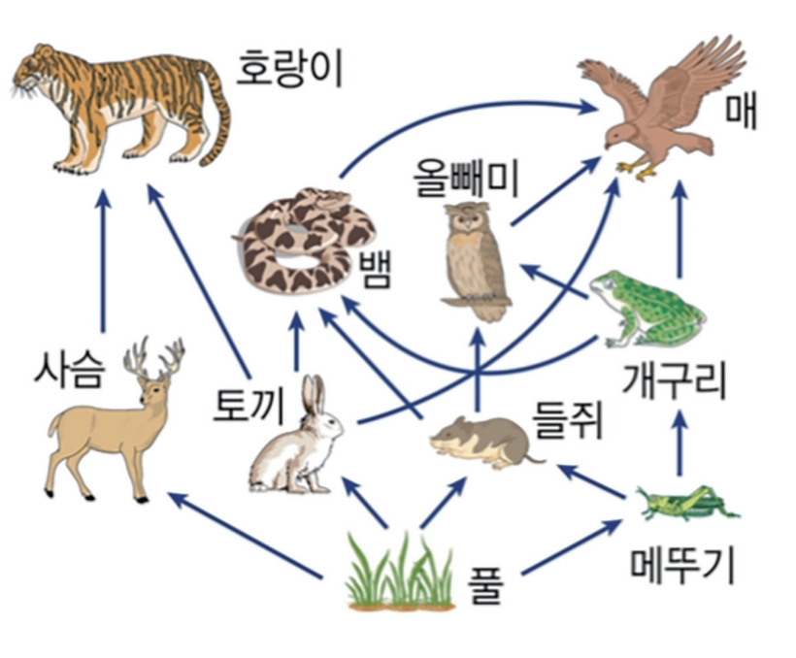
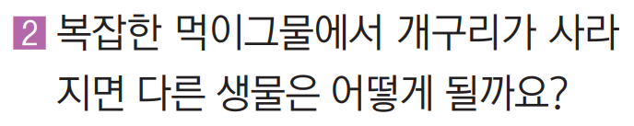
110쪽
토의해 볼까요?
7
함께 살아가는 소중한 생물
1. 생물다양성을 소개합니다
개구리를 먹는 뱀, 올빼미, 매는 다른 먹이가 있어 상관없다.
크게 영향이 없다. 등

Slide 11
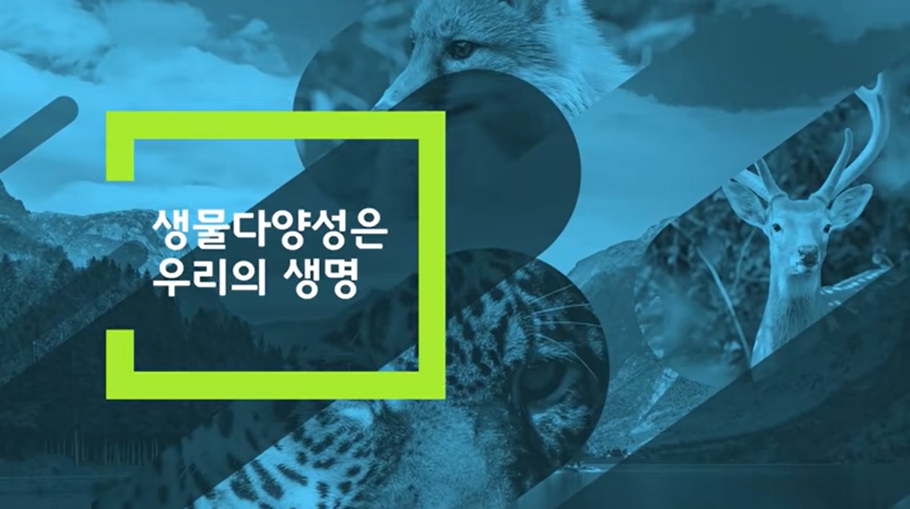

110쪽
토의해 볼까요?
7
함께 살아가는 소중한 생물
1. 생물다양성을 소개합니다
생물다양성은
우리의 생명

Slide 12
110쪽
토의해 볼까요?
7
함께 살아가는 소중한 생물
1. 생물다양성을 소개합니다
생물다양성이 감소하면 먹이그물이 단순해져 생태계가 위험해진다.
생태계가 무너지면 우리 인간의 삶도 위험해진다. 등

Slide 13
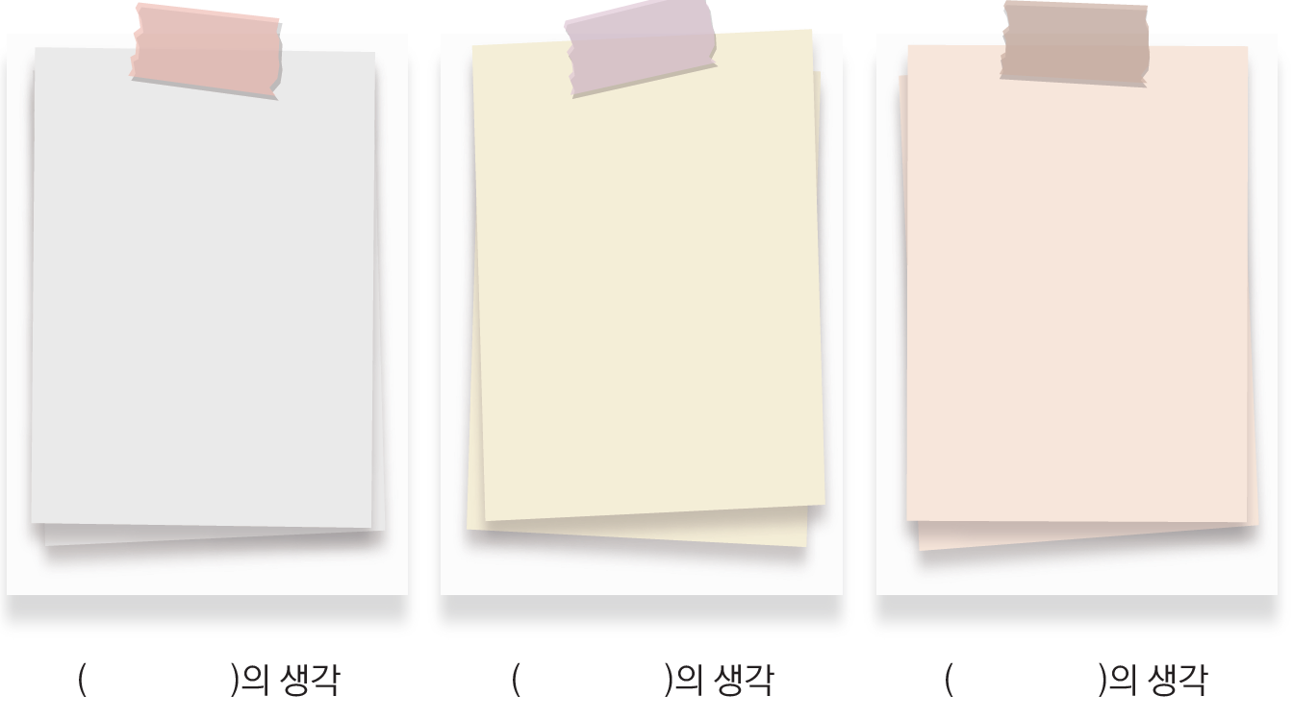
111쪽
토의해 볼까요?
7
함께 살아가는 소중한 생물
1. 생물다양성을 소개합니다
먹이그물이 단순해지면 생태계가 위험해집니다.
생태계가 무너지면 인간의 생활도 위험해집니다.
초록이
경남이

Slide 14

111쪽
토의해 볼까요?
7
함께 살아가는 소중한 생물
1. 생물다양성을 소개합니다
먹이그물이 단순해지면 생태계가 위험해집니다.
생태계가 무너지면 인간의 생활도 위험해집니다.
정리: 생물다양성이 감소하면 먹이그물이 단순해지고 생태계가 무너져서 인간의 생활도
위험해지기 때문에 생물다양성은 중요합니다.

Slide 15
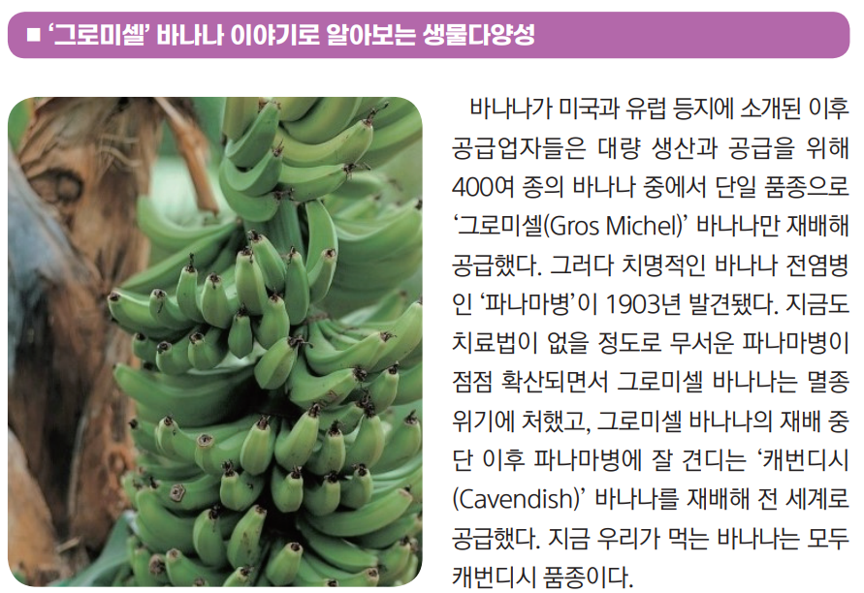
112쪽
더 많은 내용을 알고 싶어요!
7
함께 살아가는 소중한 생물
1. 생물다양성을 소개합니다

Slide 16
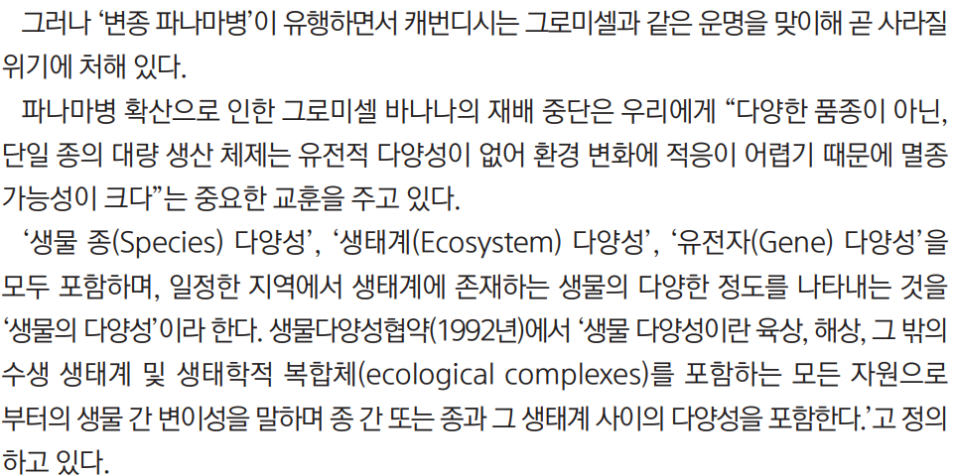
112쪽
더 많은 내용을 알고 싶어요!
7
함께 살아가는 소중한 생물
1. 생물다양성을 소개합니다

Slide 17
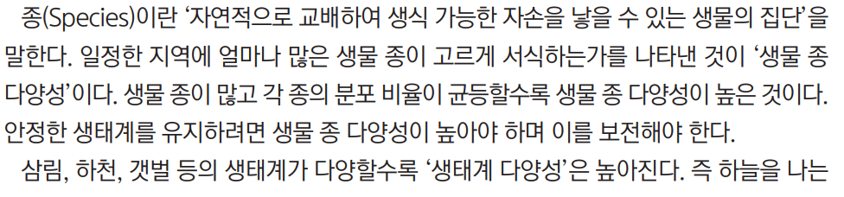
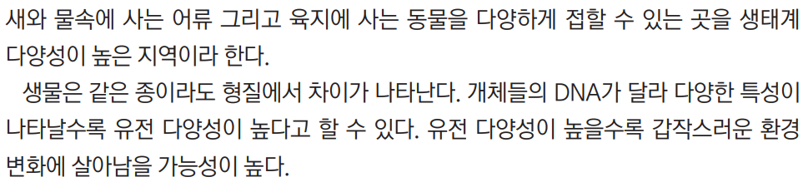
112쪽
더 많은 내용을 알고 싶어요!
7
함께 살아가는 소중한 생물
1. 생물다양성을 소개합니다

Slide 18
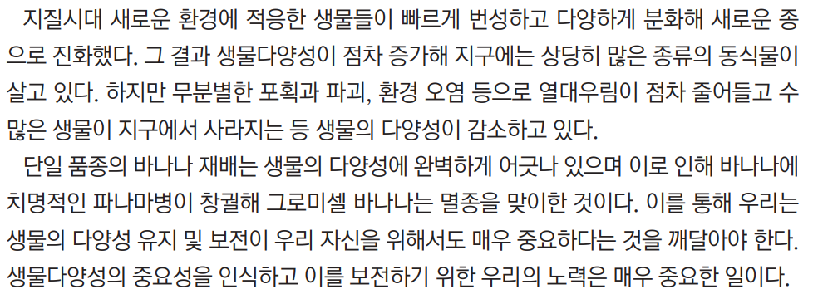
113쪽
더 많은 내용을 알고 싶어요!
7
함께 살아가는 소중한 생물
1. 생물다양성을 소개합니다

Slide 19
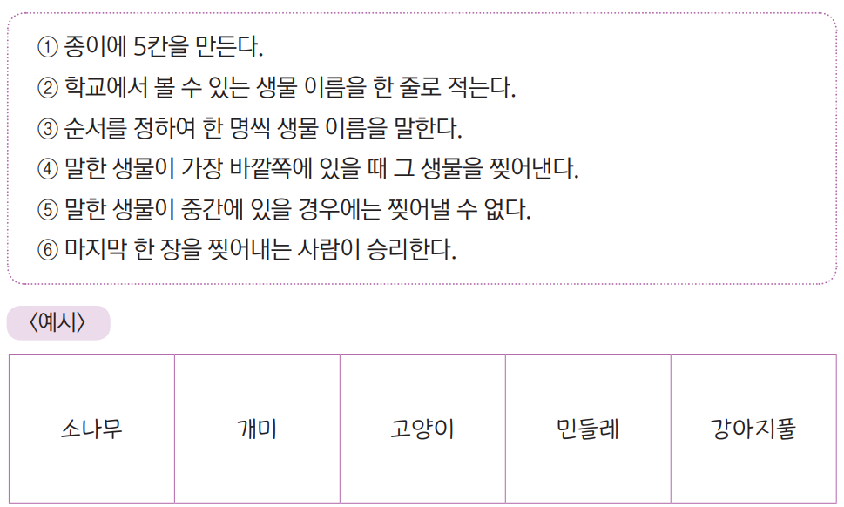
113쪽
이런 활동도 있어요!
7
함께 살아가는 소중한 생물
1. 생물다양성을 소개합니다

Slide 20
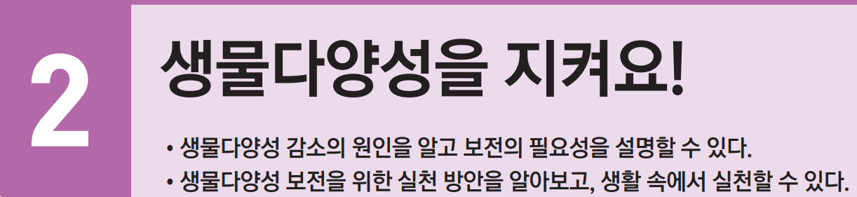
7
함께 살아가는
소중한 생물
생물다양성

Slide 21
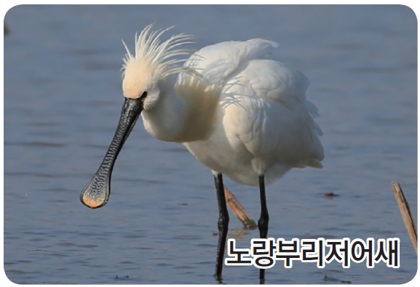
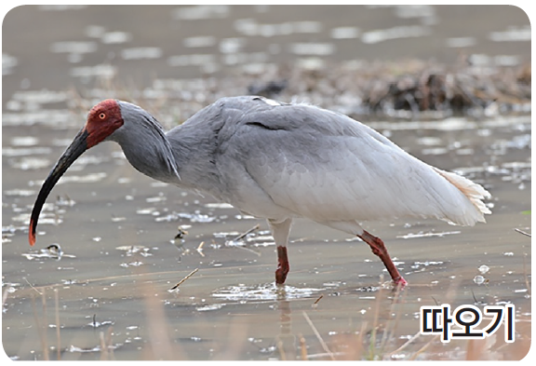
114쪽
생각해 볼까요?
7
함께 살아가는 소중한 생물
2. 생물다양성을 지켜요!

Slide 22
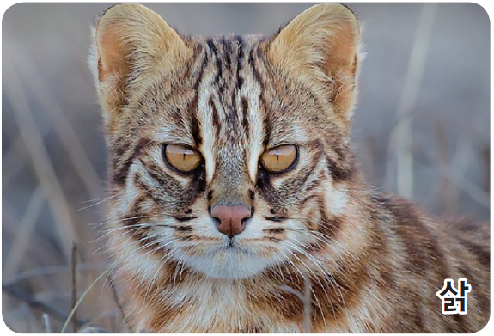
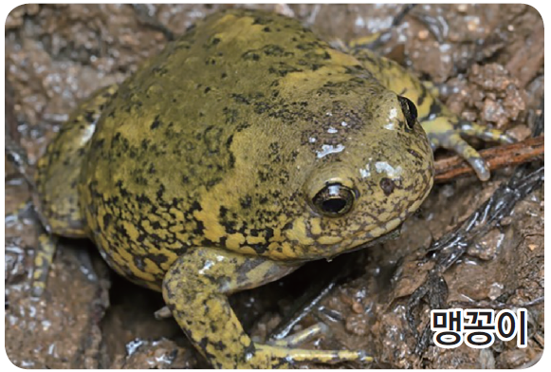
114쪽
생각해 볼까요?
7
함께 살아가는 소중한 생물
2. 생물다양성을 지켜요!

Slide 23
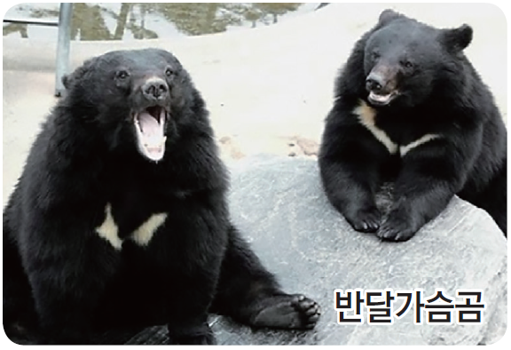
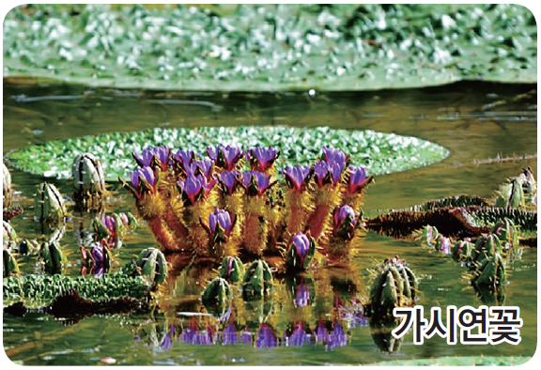
114쪽
생각해 볼까요?
7
함께 살아가는 소중한 생물
2. 생물다양성을 지켜요!

Slide 24
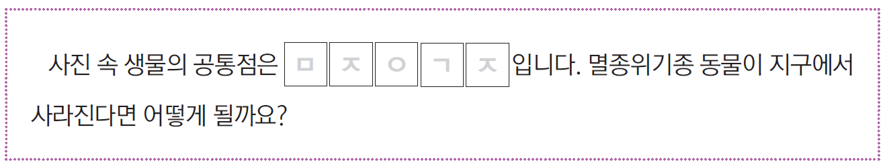
114쪽
생각해 볼까요?
7
함께 살아가는 소중한 생물
2. 생물다양성을 지켜요!
멸 종 위 기 종

Slide 25
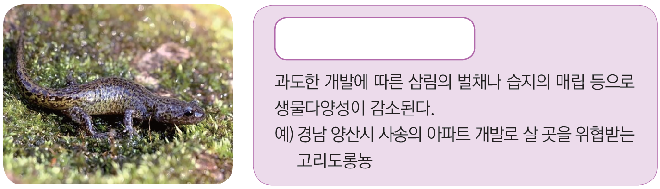
115쪽
알아볼까요?
7
함께 살아가는 소중한 생물
2. 생물다양성을 지켜요!
서식지 파괴

Slide 26
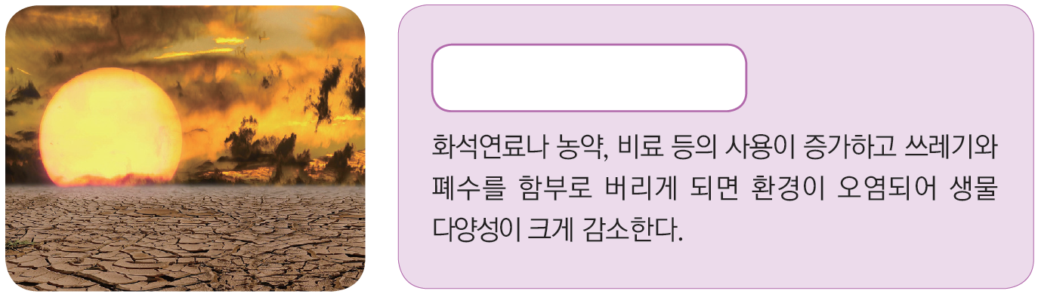
115쪽
알아볼까요?
7
함께 살아가는 소중한 생물
2. 생물다양성을 지켜요!
환경오염

Slide 27
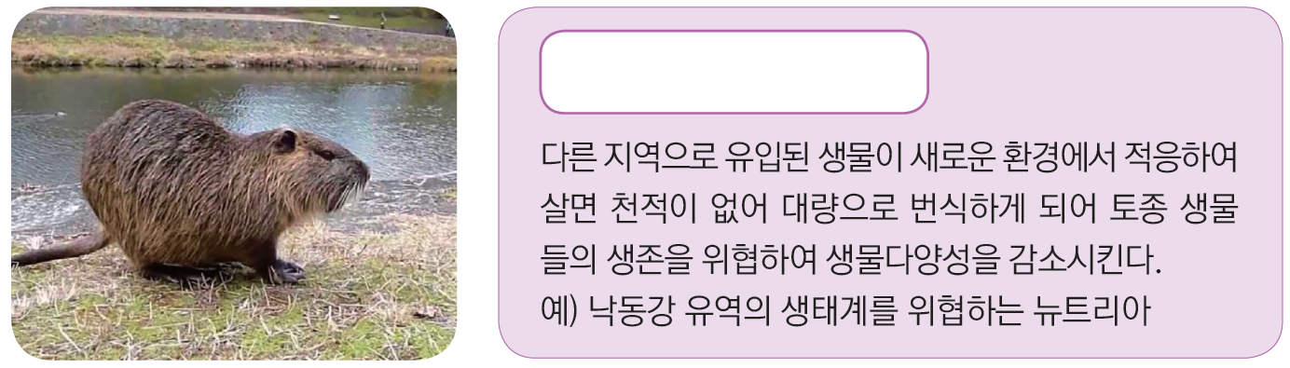
115쪽
알아볼까요?
7
함께 살아가는 소중한 생물
2. 생물다양성을 지켜요!
외래종 유입

Slide 28
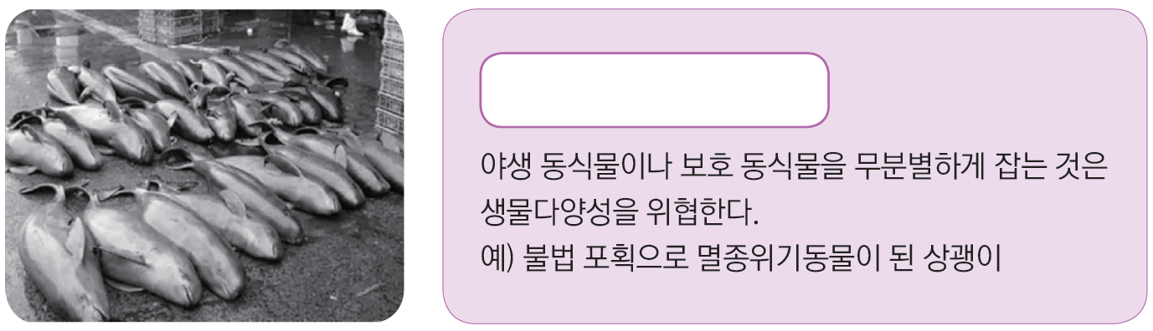
115쪽
알아볼까요?
7
함께 살아가는 소중한 생물
2. 생물다양성을 지켜요!
동식물의 남획과 포획

Slide 29
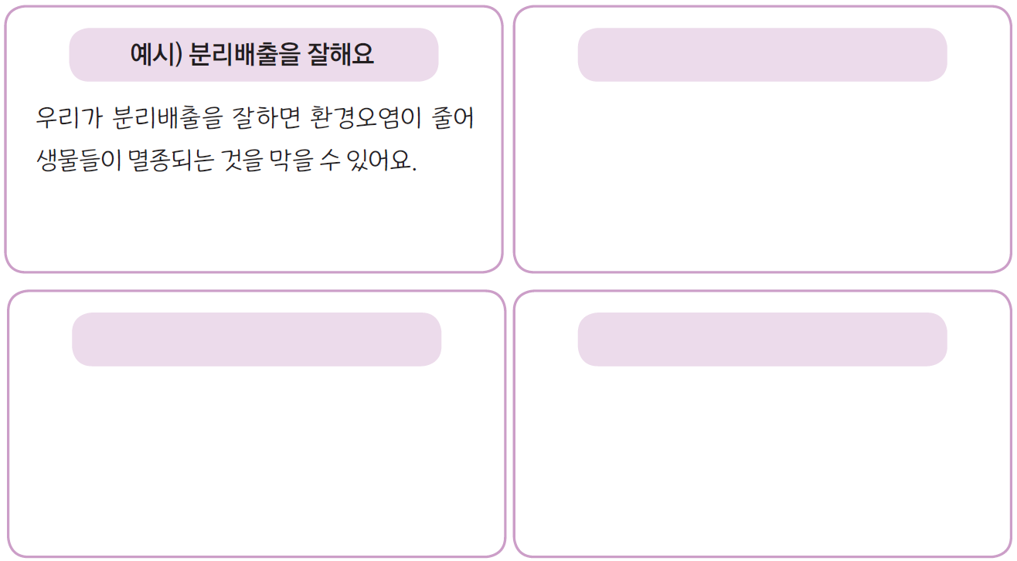
116쪽
실천해 볼까요?
7
함께 살아가는 소중한 생물
2. 생물다양성을 지켜요!
급식을 남기지 않아요
급식을 남겨서 버리면 음식물 쓰레기를 처리하는데 많은 환경오염이 되어 생물다양성이 감소해요.

Slide 30
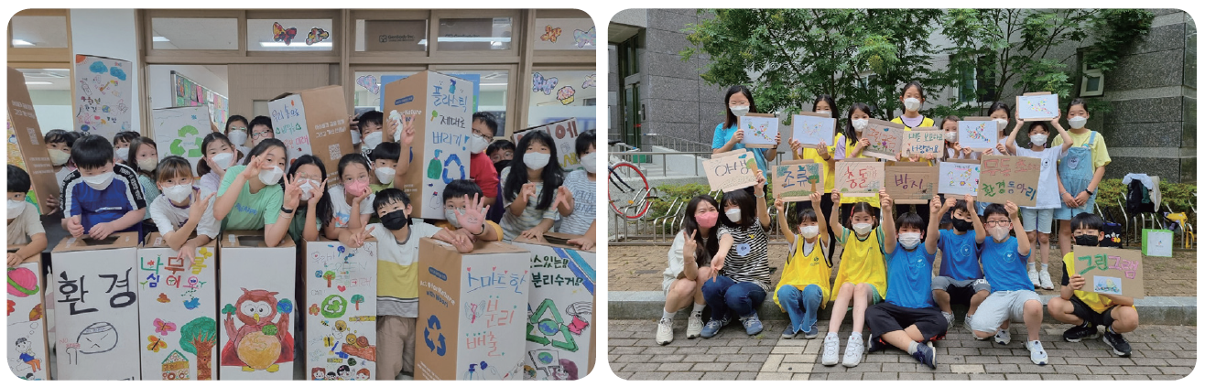
116쪽
실천해 볼까요?
7
함께 살아가는 소중한 생물
2. 생물다양성을 지켜요!

Slide 31
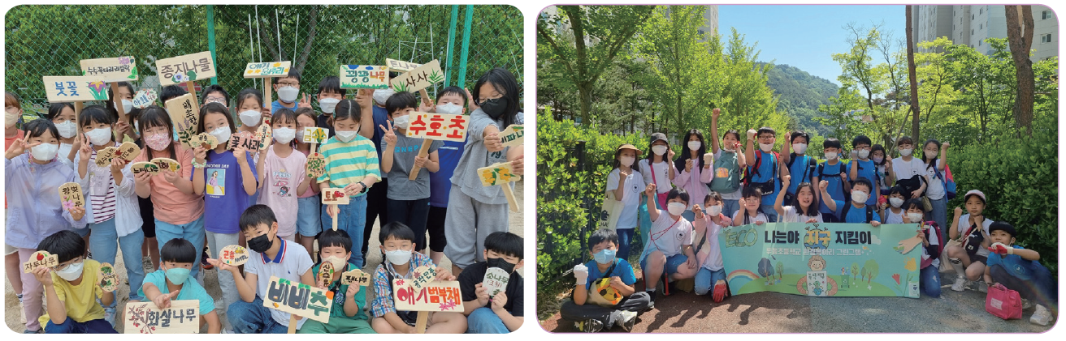
116쪽
실천해 볼까요?
7
함께 살아가는 소중한 생물
2. 생물다양성을 지켜요!

Slide 32
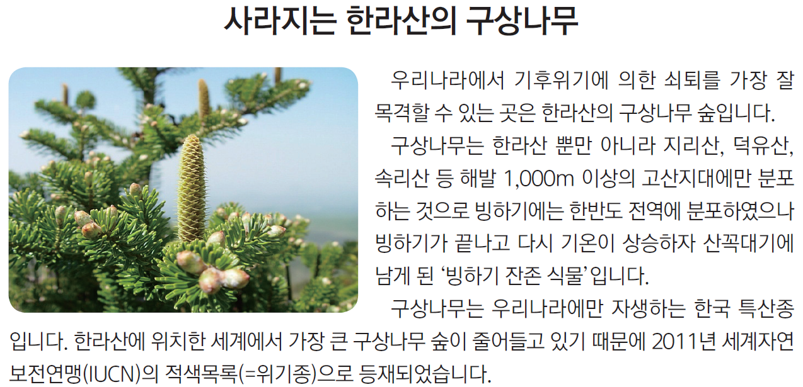
117쪽
더 많은 내용을 알고 싶어요!
7
함께 살아가는 소중한 생물
2. 생물다양성을 지켜요!

Slide 33
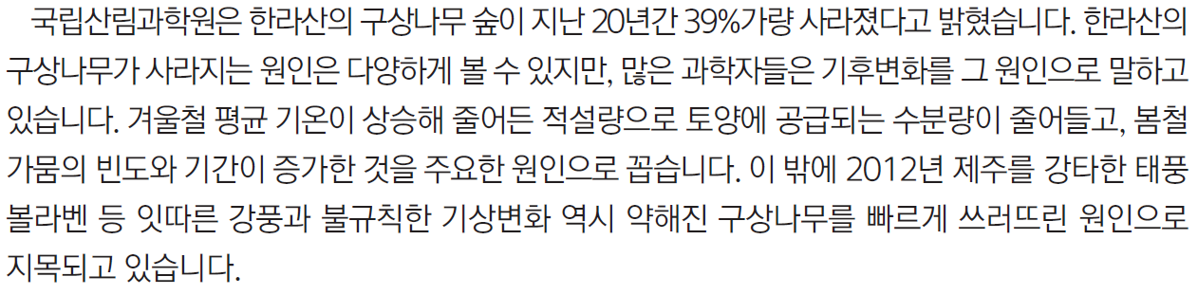
117쪽
더 많은 내용을 알고 싶어요!
7
함께 살아가는 소중한 생물
2. 생물다양성을 지켜요!

Slide 34
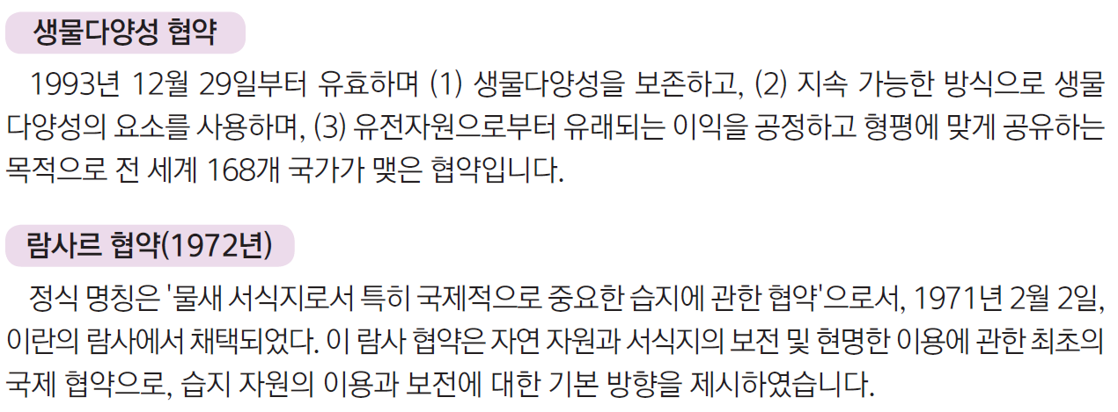
117쪽
더 많은 내용을 알고 싶어요!
7
함께 살아가는 소중한 생물
2. 생물다양성을 지켜요!

Slide 35
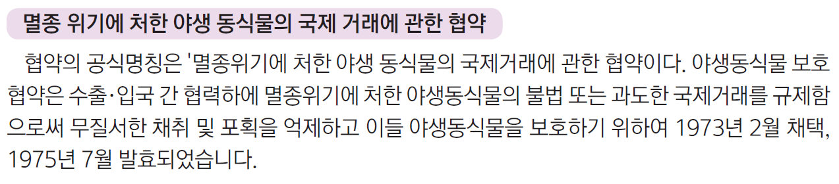
117쪽
더 많은 내용을 알고 싶어요!
7
함께 살아가는 소중한 생물
2. 생물다양성을 지켜요!

Slide 36
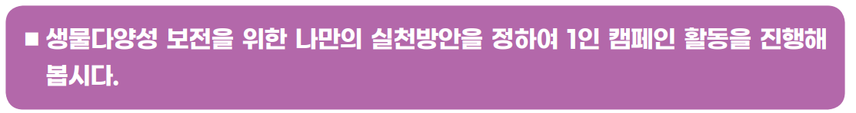
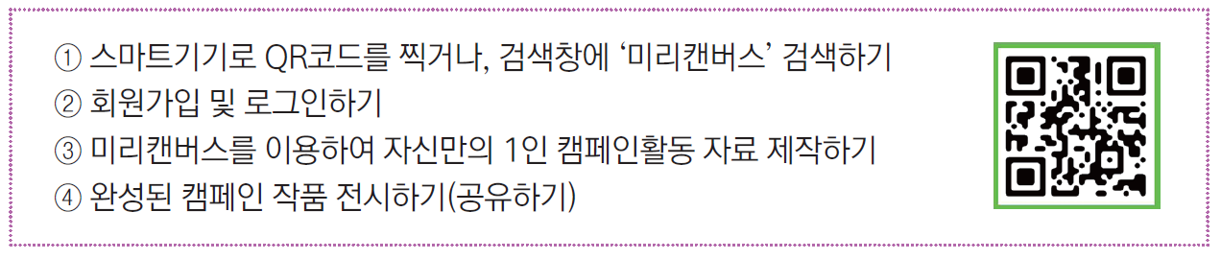

118쪽
이런 활동도 있어요!
7
함께 살아가는 소중한 생물
2. 생물다양성을 지켜요!
미리캔버스 누리집

Slide 37
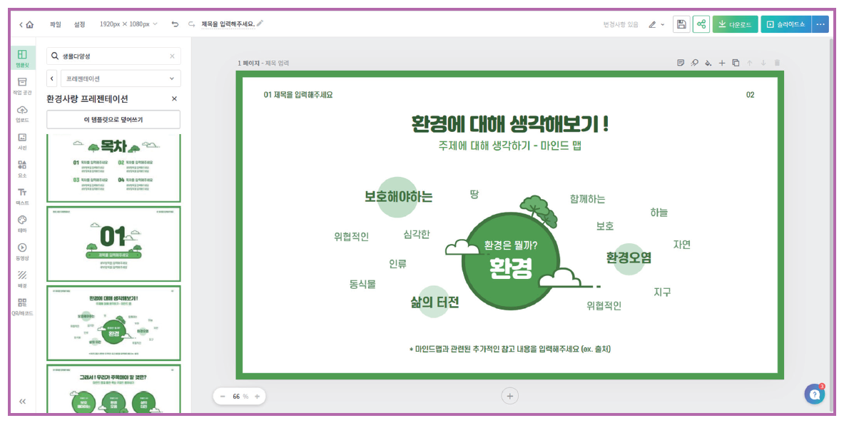
118쪽
이런 활동도 있어요!
7
함께 살아가는 소중한 생물
2. 생물다양성을 지켜요!

Slide 38
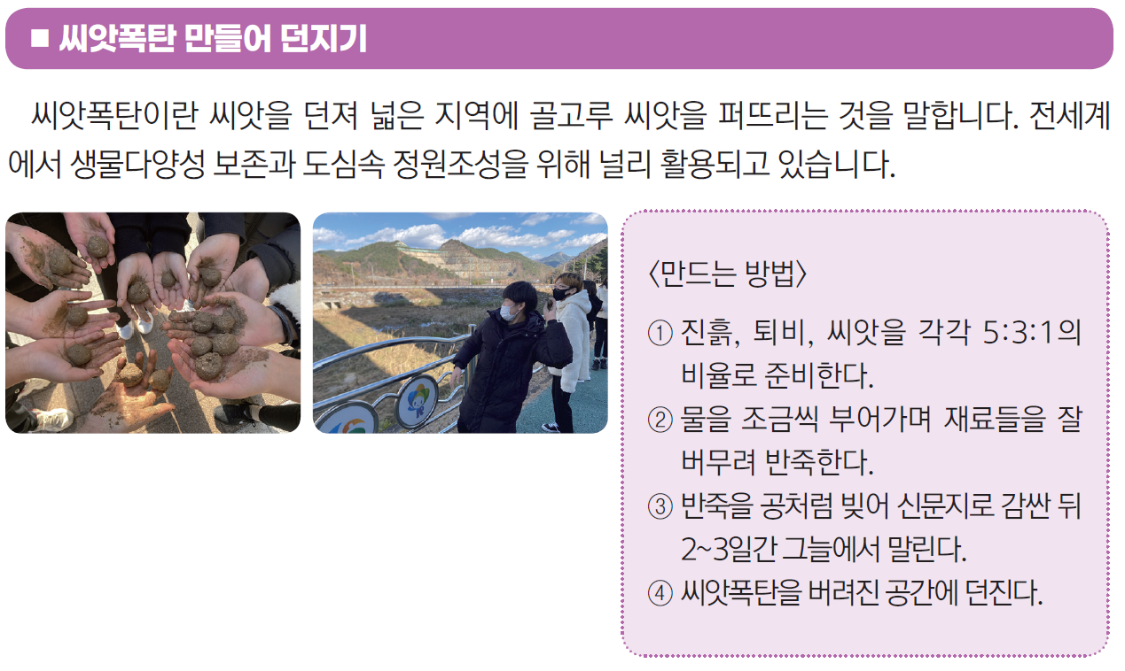
118쪽
이런 활동도 있어요!
7
함께 살아가는 소중한 생물
2. 생물다양성을 지켜요!

Slide 39
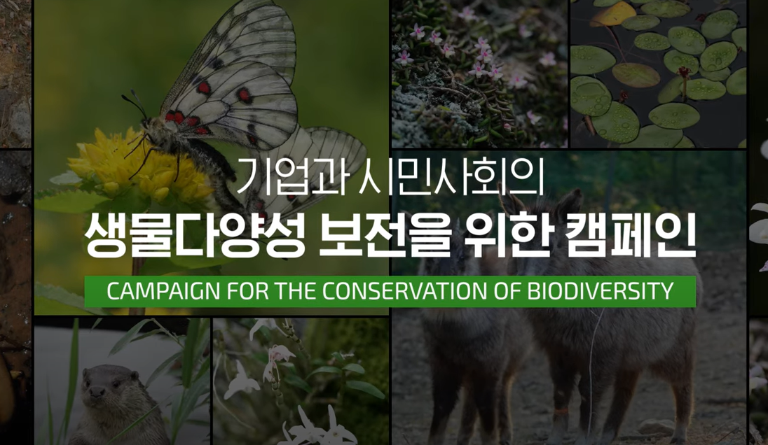
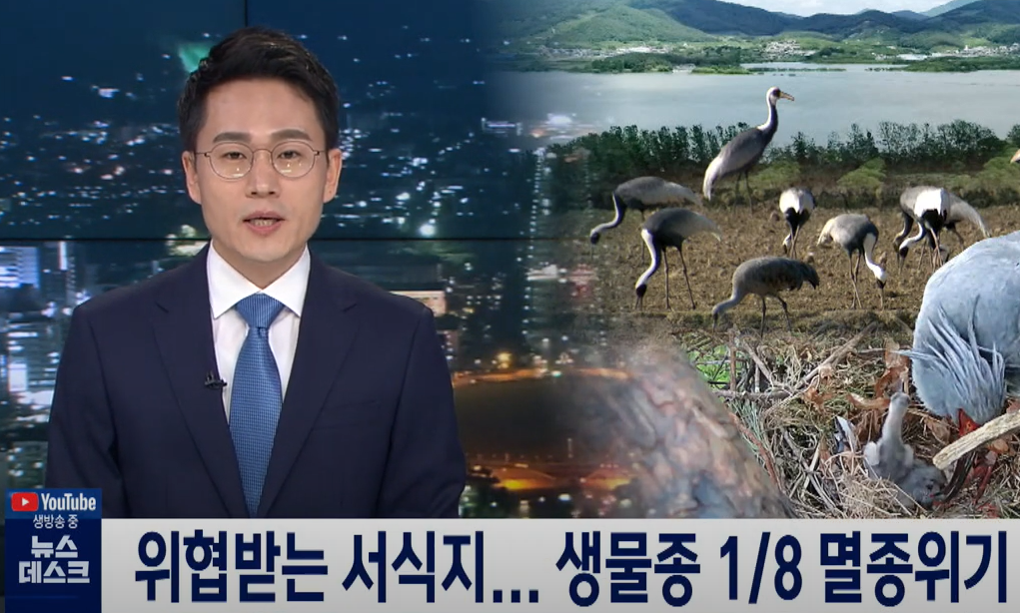
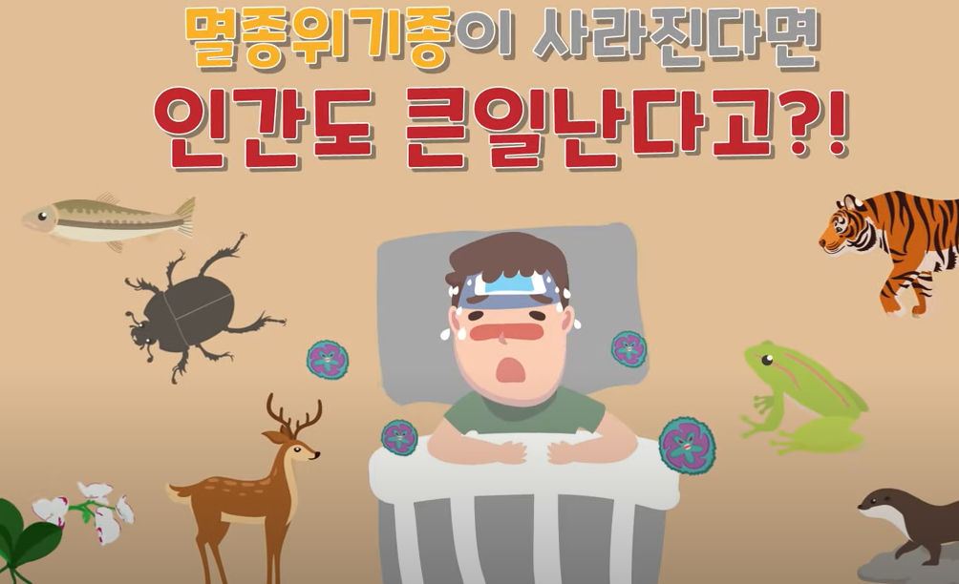

부록
생물다양성 관련 영상
7
함께 살아가는 소중한 생물
2. 생물다양성을 지켜요!
생물다양성 보전 캠페인
사라진 멸종위기종 뉴스
멸종위기종이 사라진다면?
생물다양성과 사라진 친구들

Slide 40
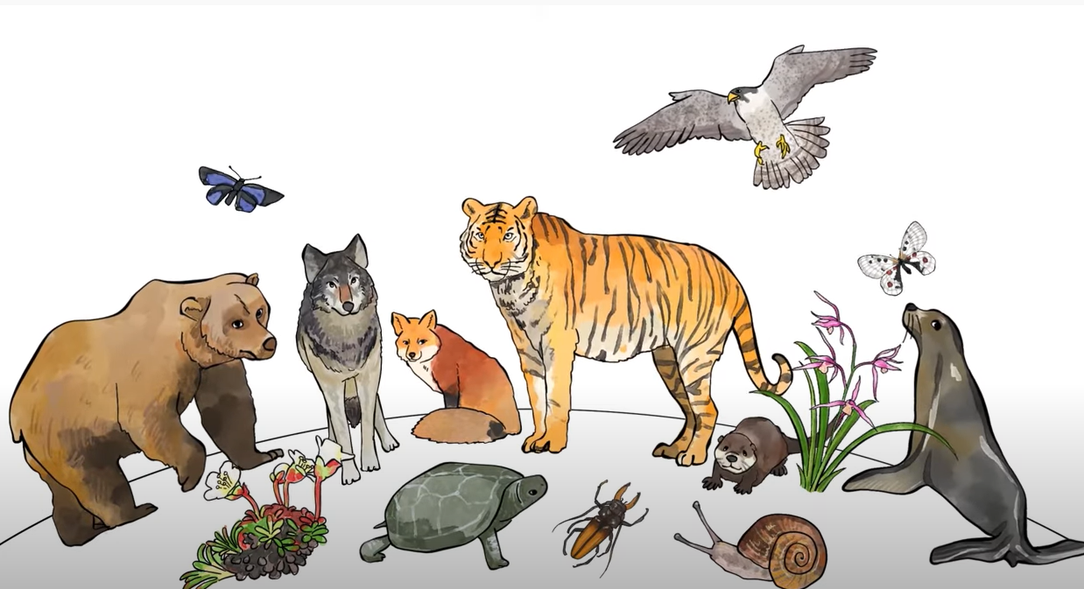
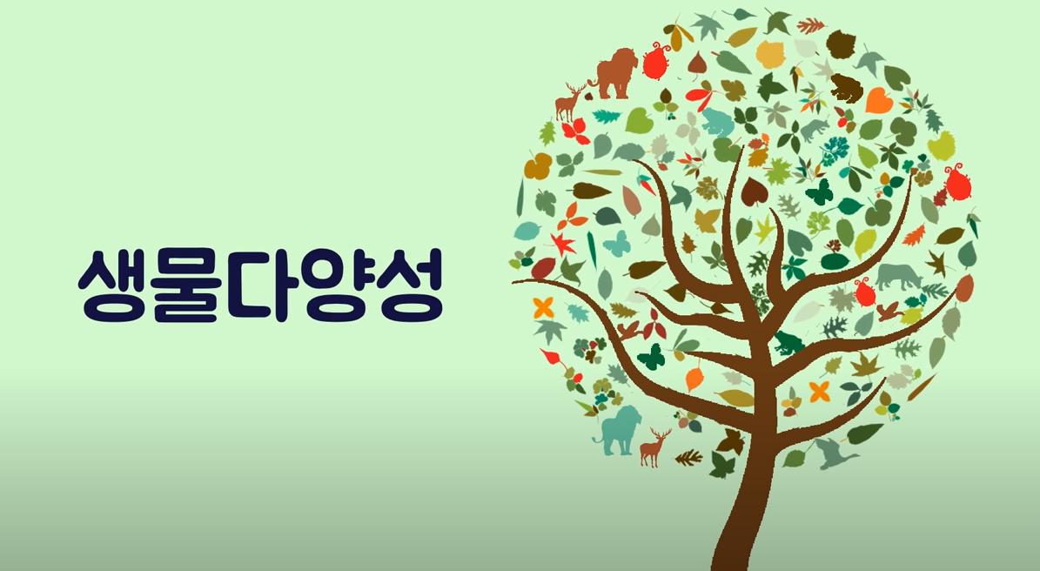
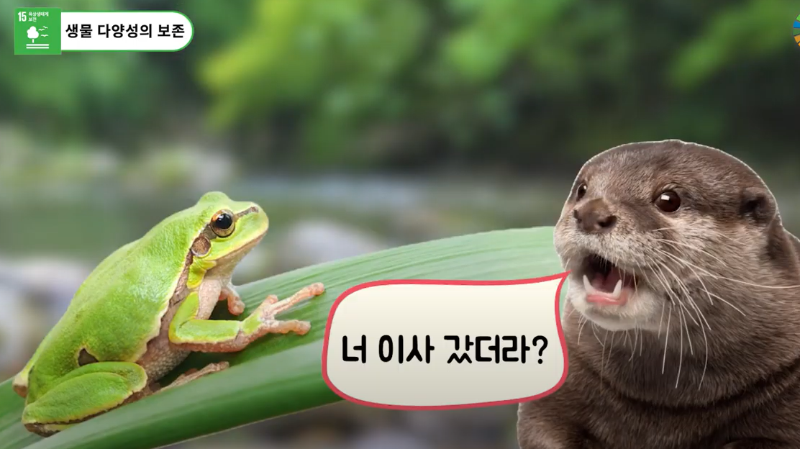
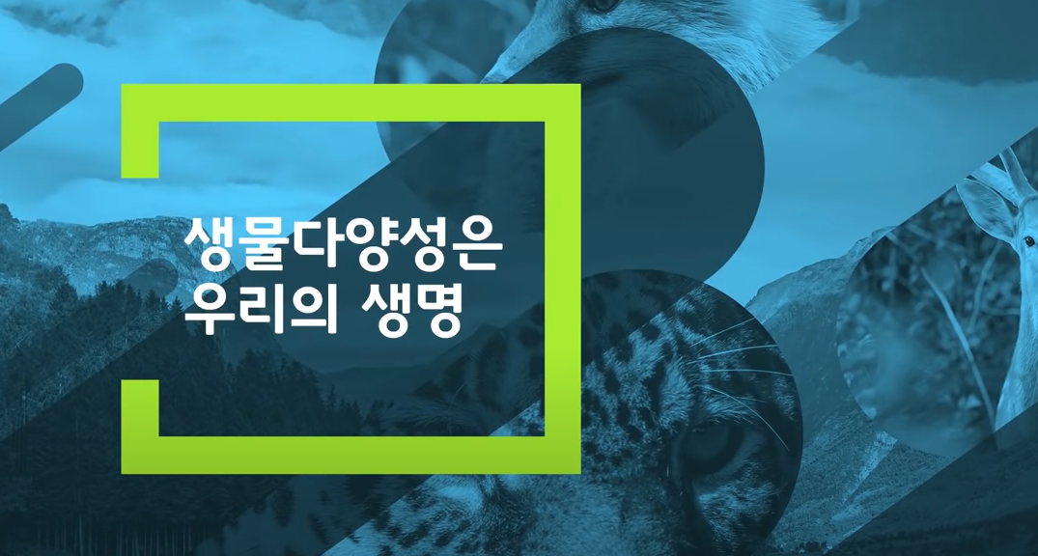
부록
생물다양성 관련 영상
7
함께 살아가는 소중한 생물
2. 생물다양성을 지켜요!
마지막 기회
함께 지켜요, 생물다양성
생물다양성의 보존
생물다양성은 우리의 생명

Slide 41
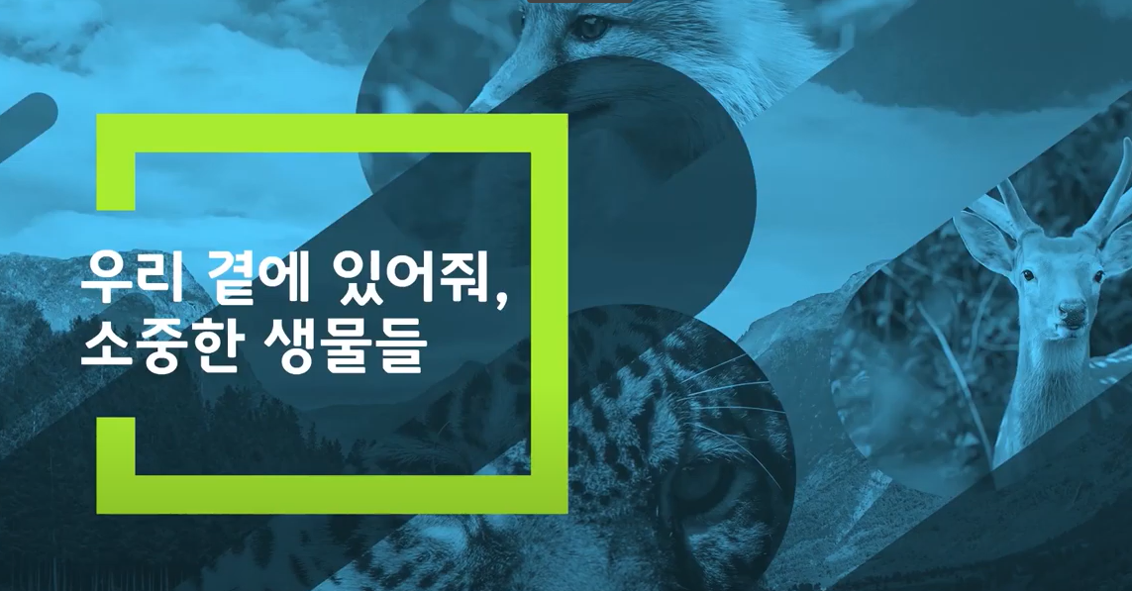
부록
생물다양성 관련 영상
7
함께 살아가는 소중한 생물
2. 생물다양성을 지켜요!
우리 곁에 있어줘, 소중한 생물들

